Slide 1
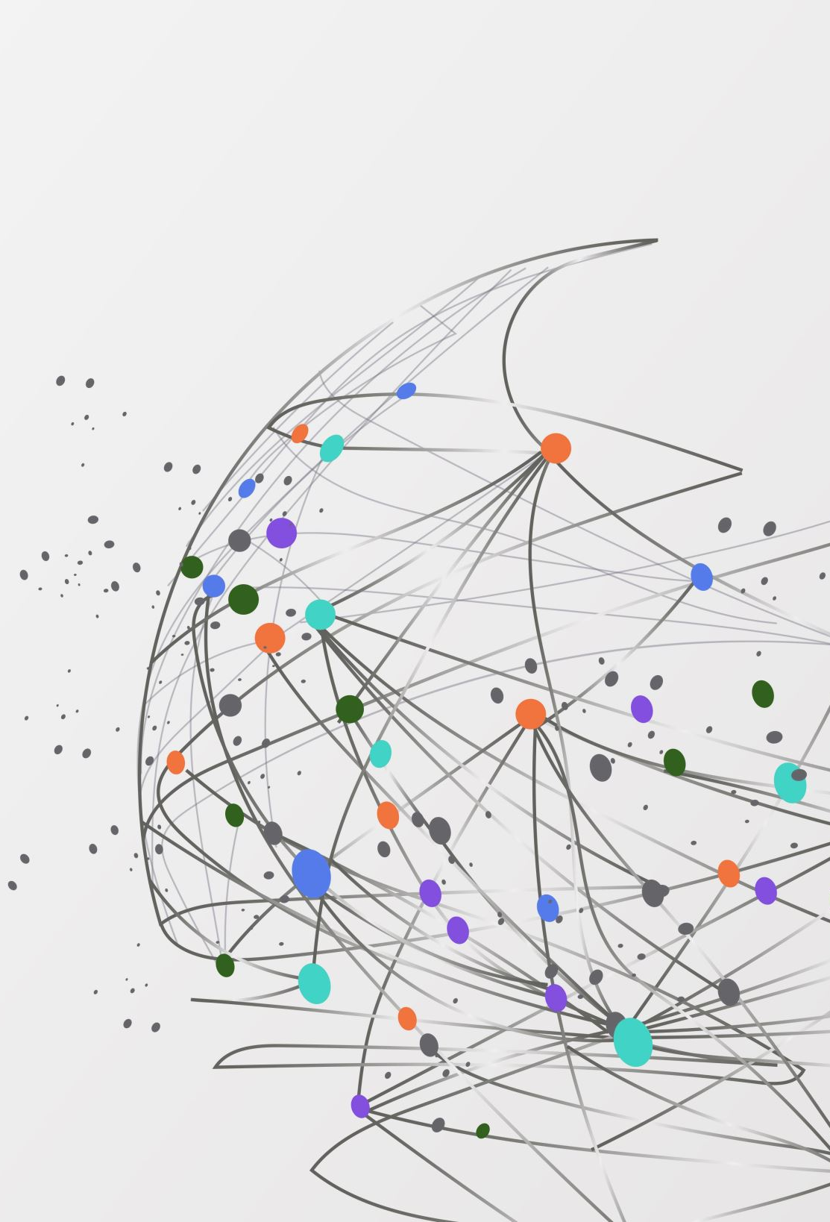
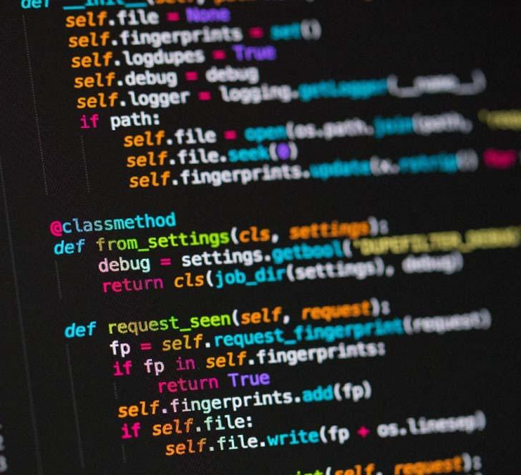
Python

Slide 2

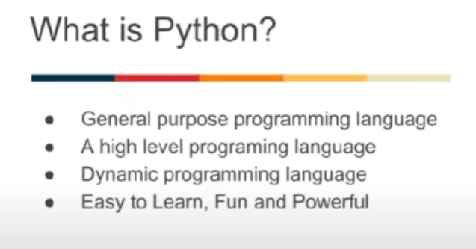
¿Qué es Python?

Slide 3
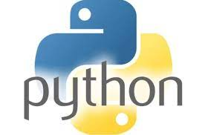
¿Por qué Python?
Es una buena primera opción para aprender a programar.
Una sintaxis clara, simple y convencional.
Consta de bastantes librerías.
Tiene muchísimas aplicaciones y usos prácticos.
Es gratuito.
Lo utiliza una gran comunidad.

Slide 4

Descargar Python

Slide 5
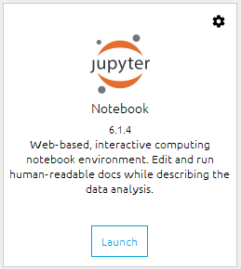
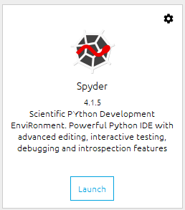
Paso a paso
1) Instalar Anaconda.
2) Utilizar Jupyter Notebook o Spyder.
3) Incursionarse en la interfaz.

Slide 6

Interfaz de python

Slide 7
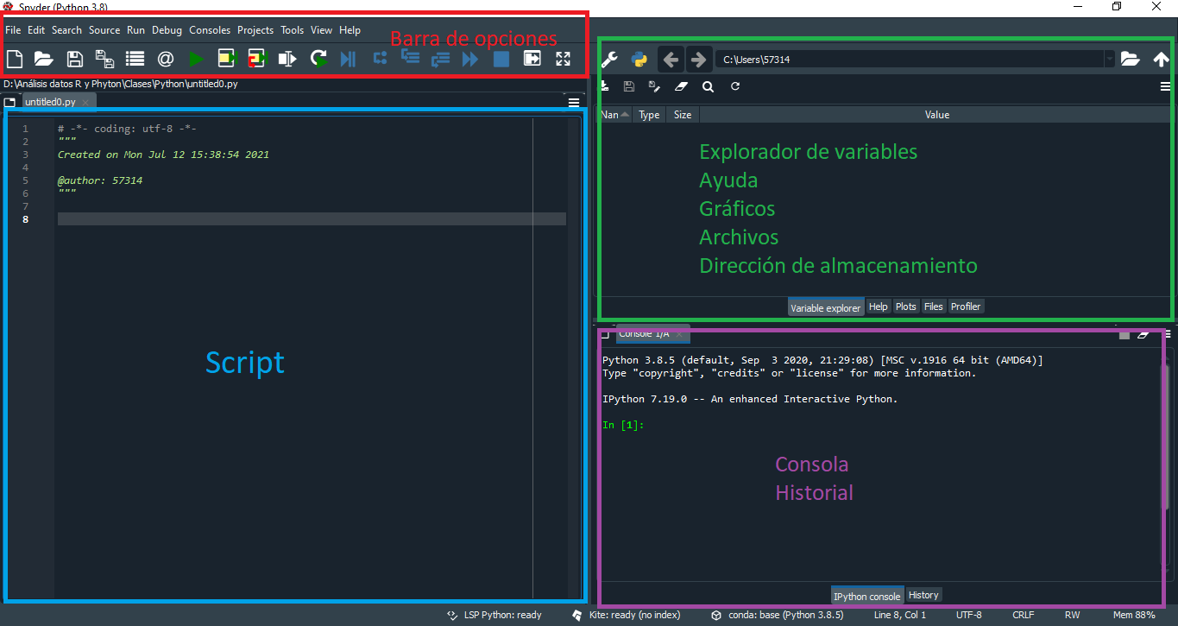

Slide 8
Operaciones básicas en python

Slide 9
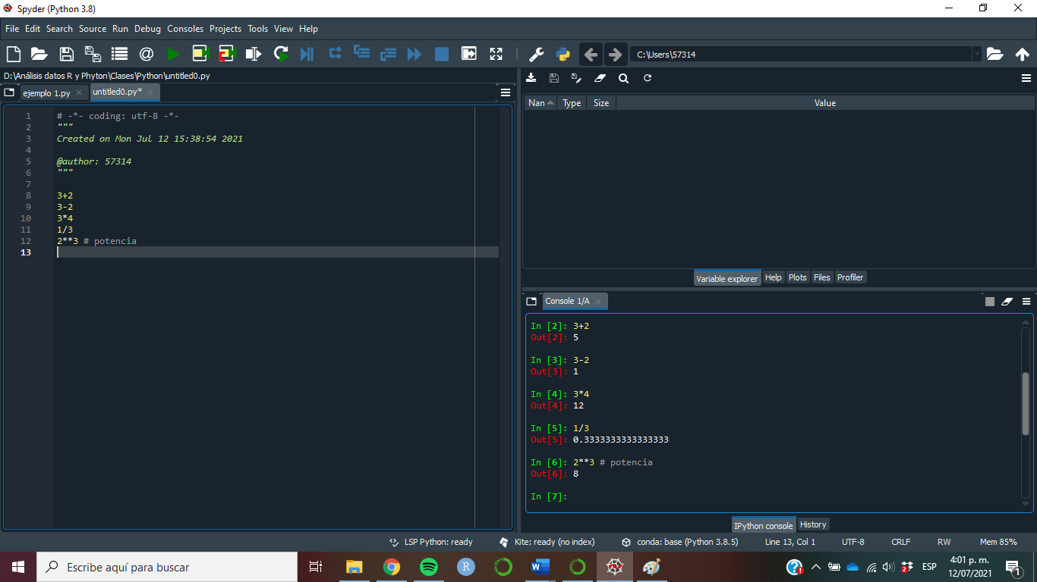
Suma, resta, multiplicación, potenciación

Slide 10
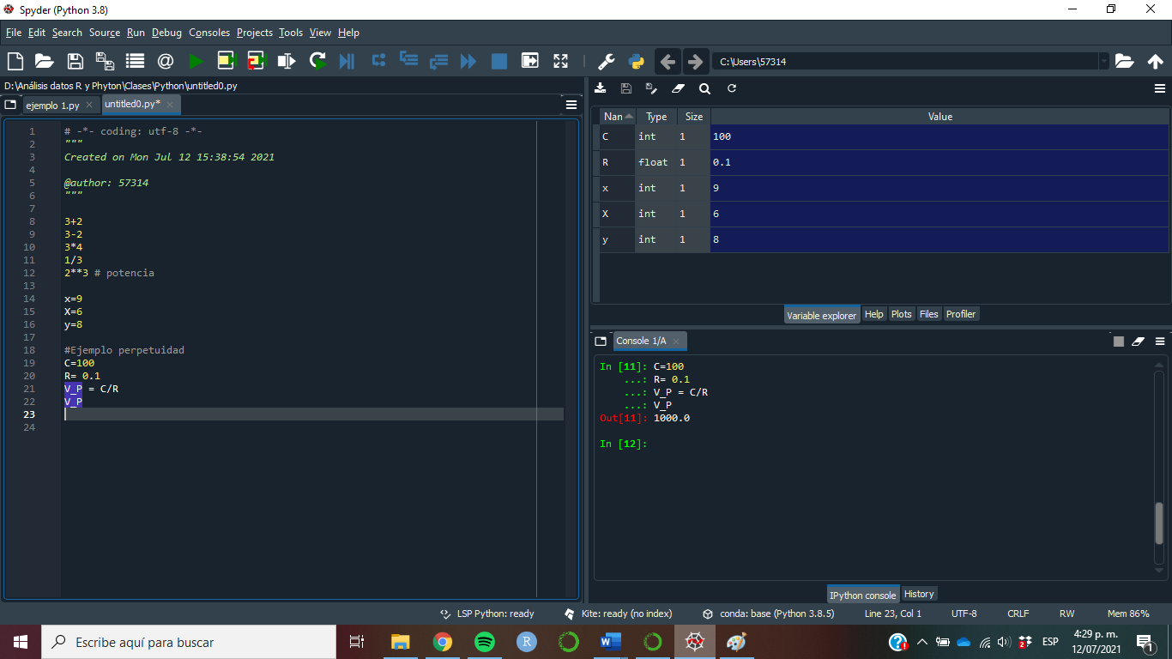
Asignación de valores y creación de variables

Slide 11
Objetos en python

Slide 12
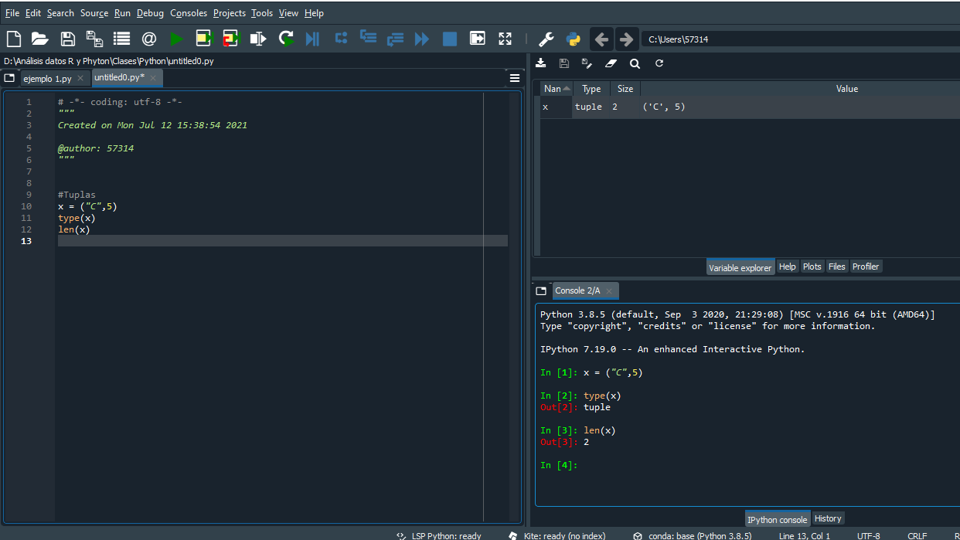
Diferentes tipos de objetos y cómo reconocerlos
Listas, las tuplas, los diccionarios, los conjuntos, las cadenas de caracteres, entre otros.
Esto es importante saberlo para saber cómo tratar los datos.
Para poder reconocer qué tipo de objeto se tiene se utiliza la función type().

Slide 13
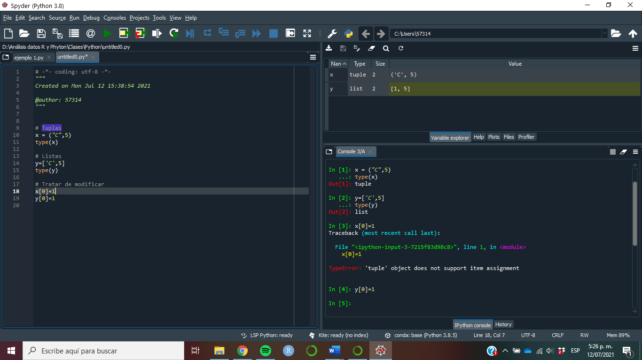
Diferencia entre tuplas y listas

Slide 14
Módulos en python

Slide 15
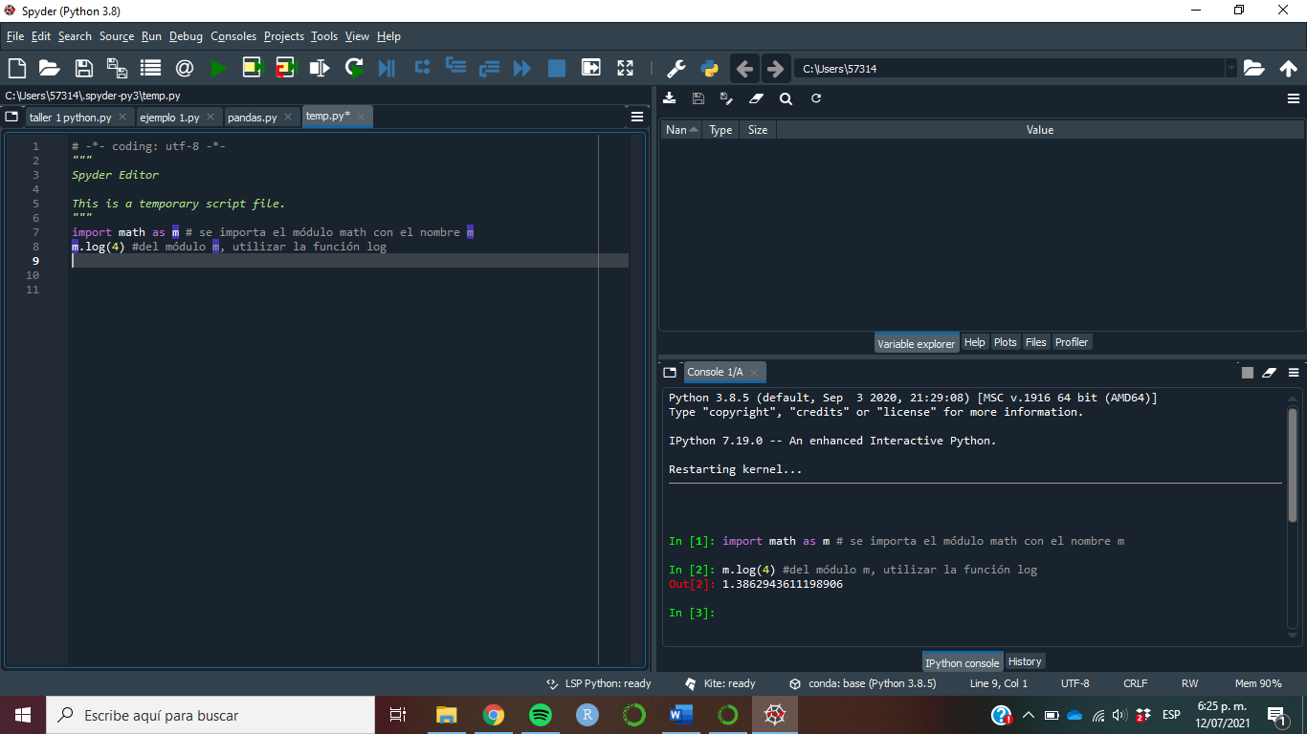
Instalación e importar módulos

Slide 16
Modificación de listas e índices

Slide 17
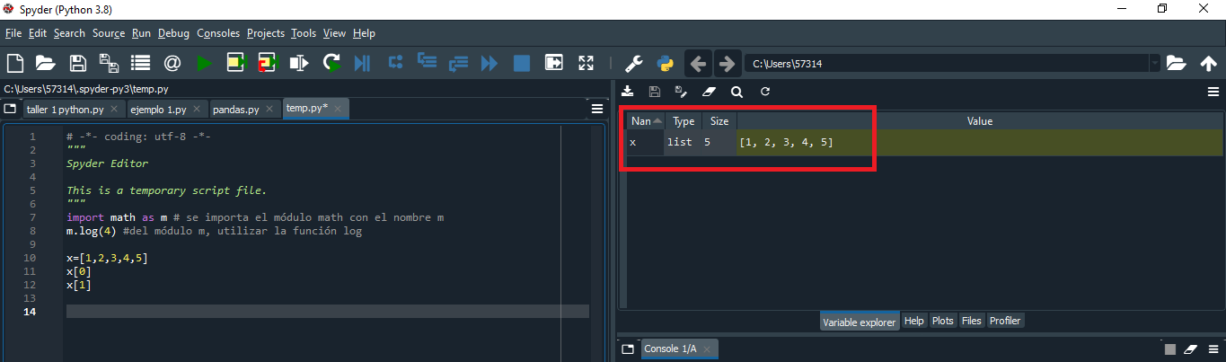
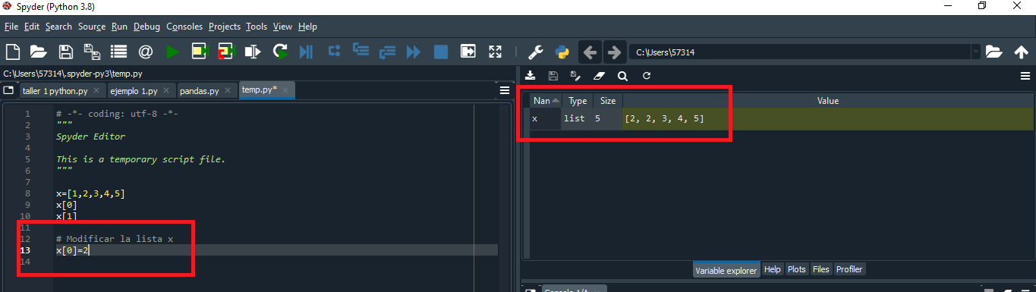
Cambiar elementos de una lista
Antes
Después

Slide 18
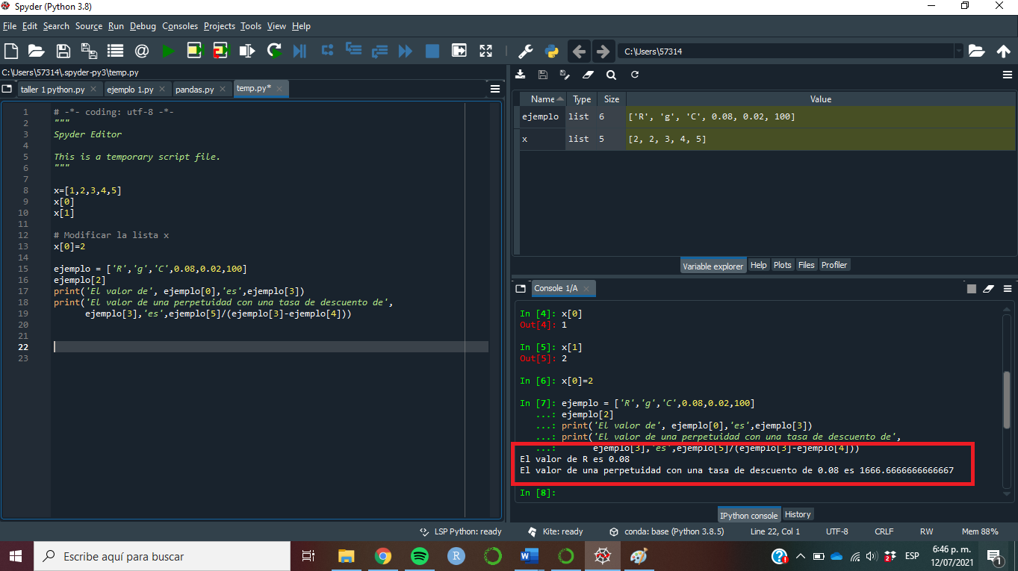
Algunos usos con las listas y los índices

Slide 19
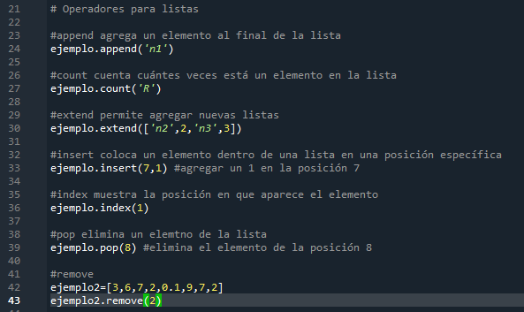
Otras operaciones con las listas

Slide 20
Funciones en python

Slide 21
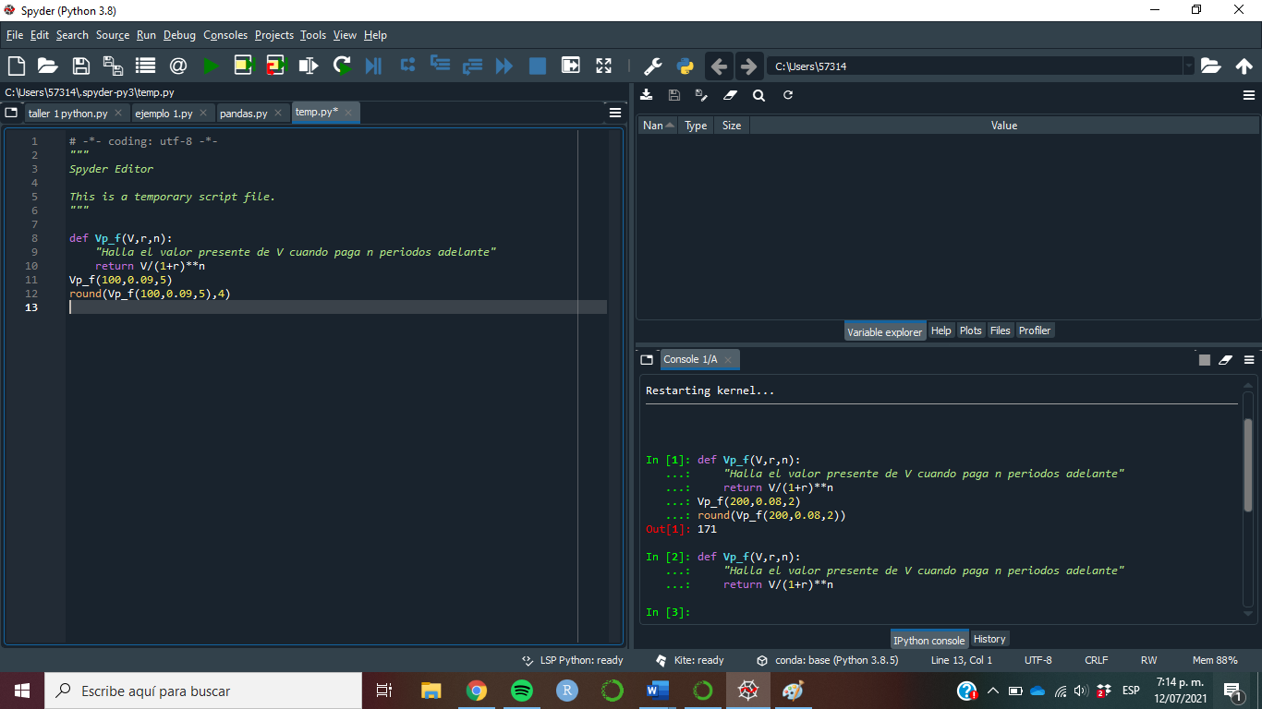
Valor presente utilizando funciones

Slide 22
Condicionales en python

Slide 23
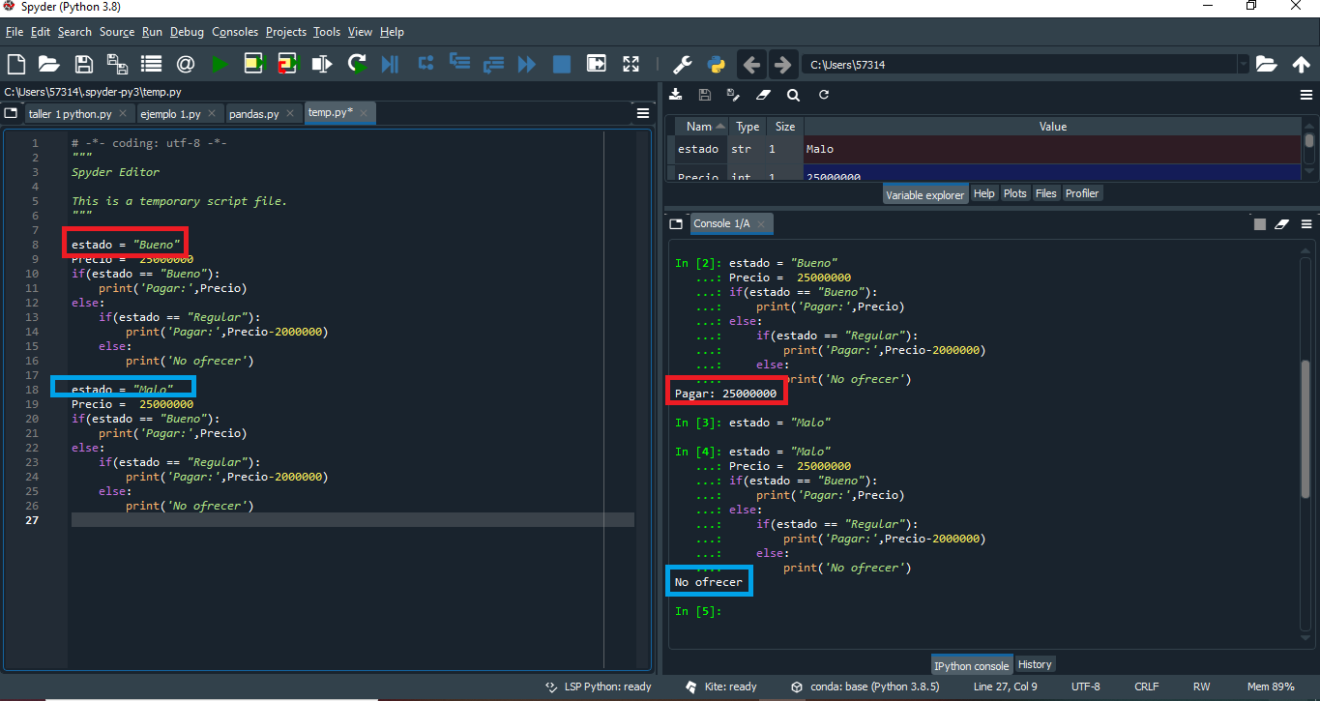
¿Cuándo comprar un carro?

Slide 24
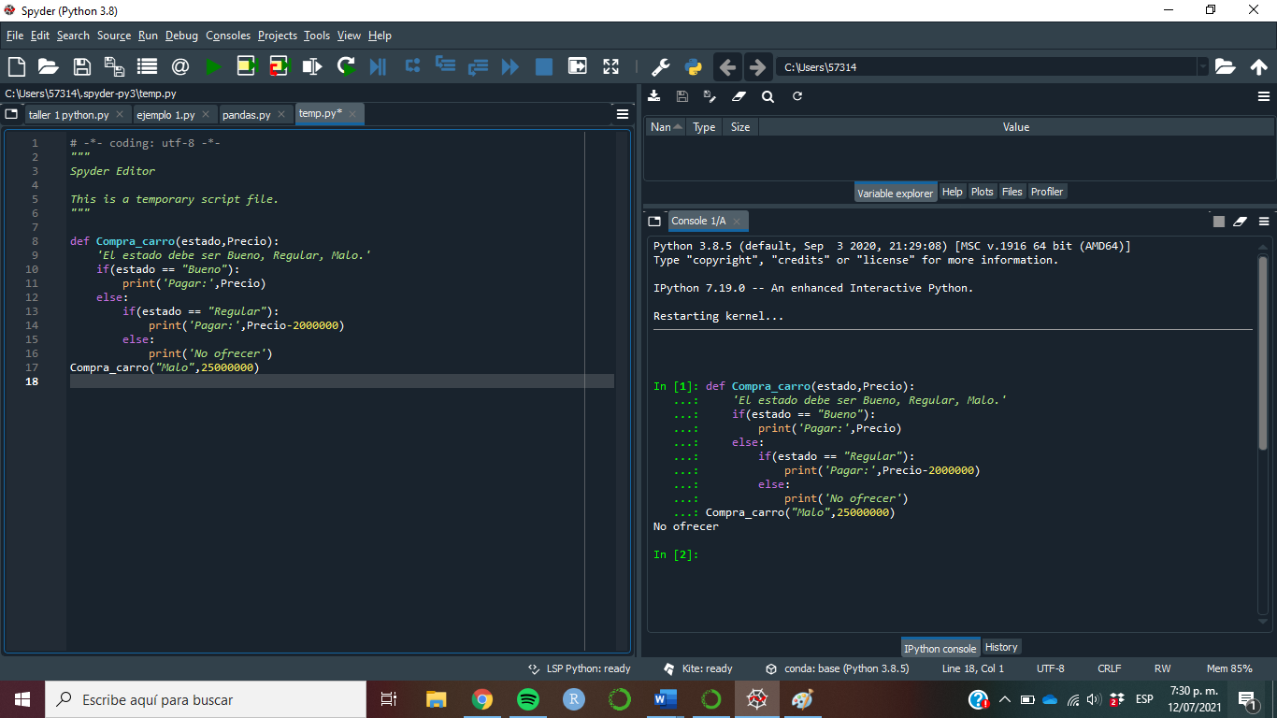
Combinar funciones con condicionales

Slide 25
Importar y exportar bases de datos

Slide 26
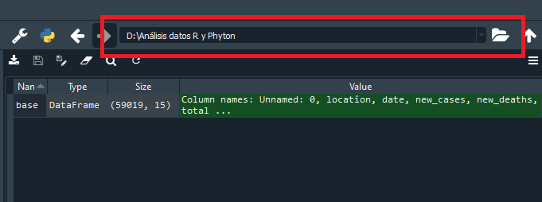
Conocer la dirección

Slide 27
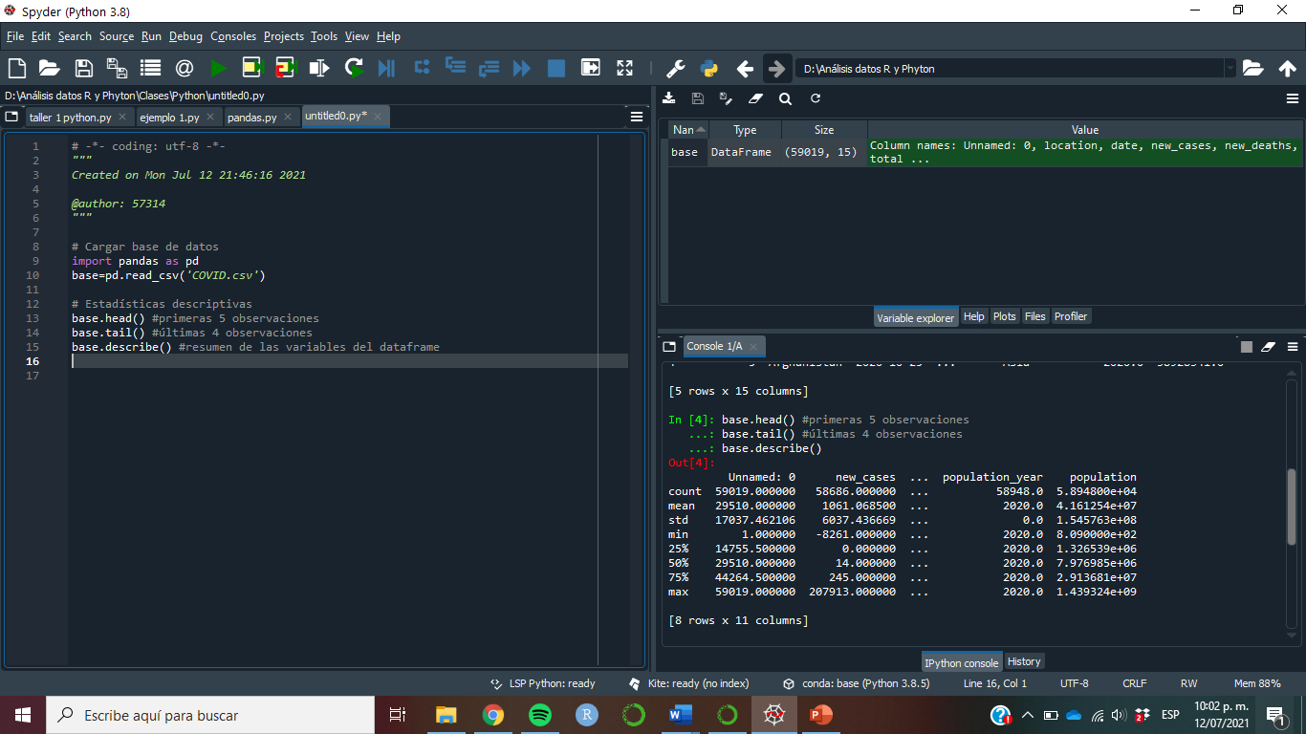
Importar la base de datos

Slide 28
Graficar en python

Slide 29
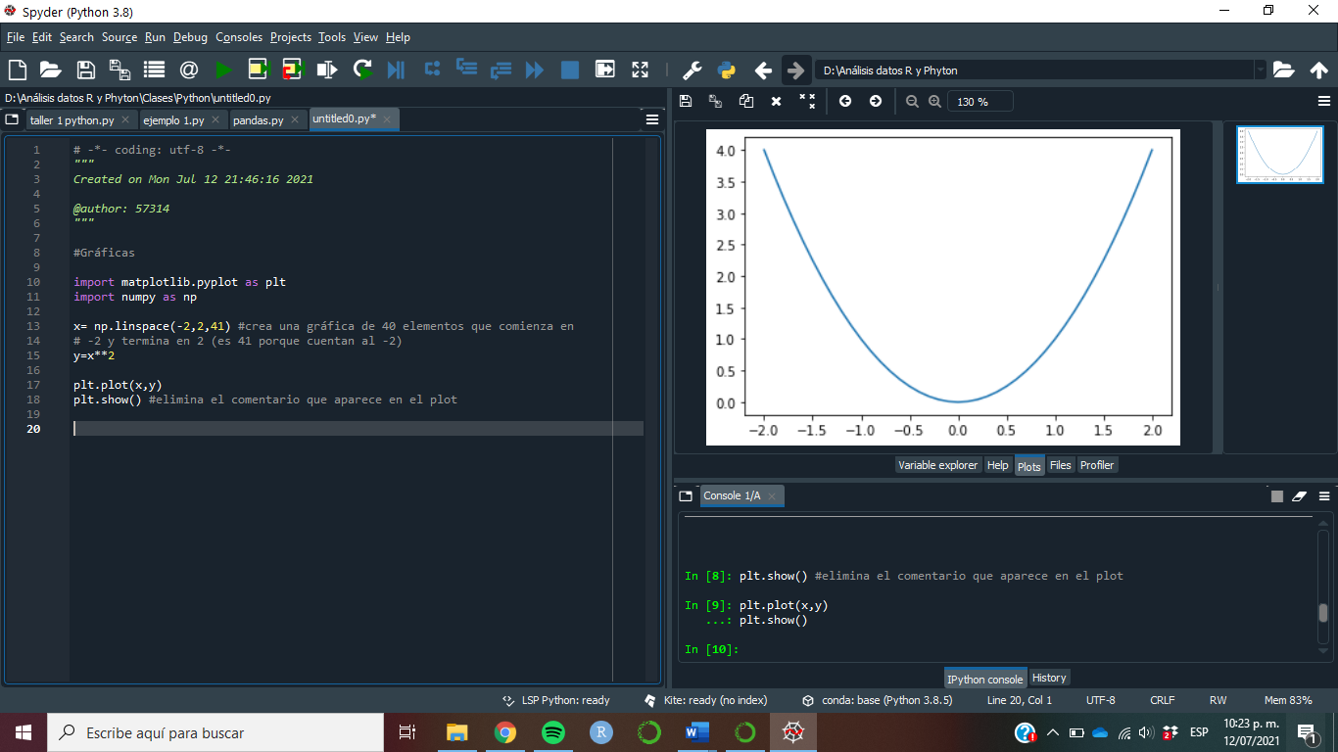
Uso de Matplotlib

Slide 30
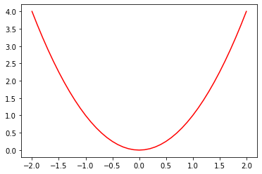
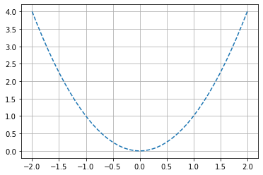
Modificación de las gráficas
Cambio de color
Cambio de estilo

Slide 31
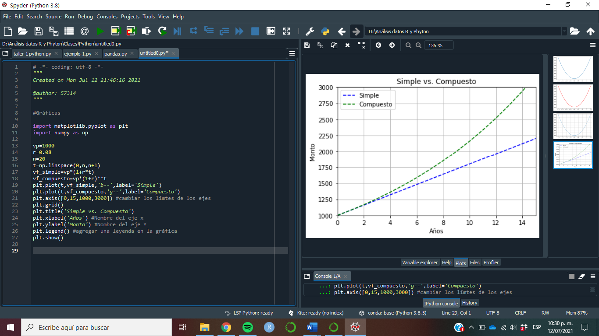
Ejemplo con el Interés simple vs. Interés compuesto

Slide 32


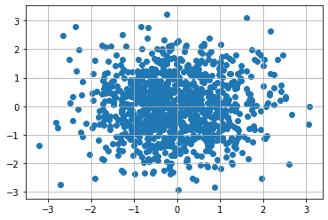
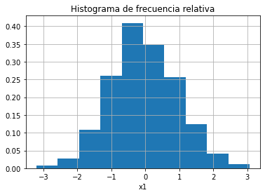
Otros tipos de gráficos
Gráfico de dispersión
Gráfico de dispersión

Slide 33
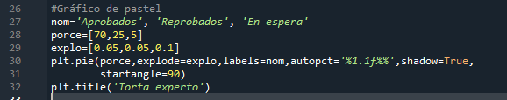
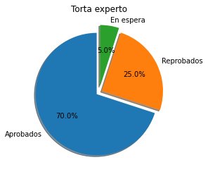
Gráfico de pastel

